Slide 1
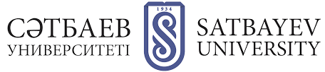
Дисциплина «Современные аспекты развития метрологии»
Институт Энергетики и Машиностроения
Кафедра Стандартизации, Сертификации и Метрологии
Лекция 6. Критерии качества измерений. Планирование измерений
Ассоц. проф., к.т.н., PhD Ережеп Д.Е.
d.yerezhep@satbayev.university

Slide 2

Качество измерений характеризуется точностью, достоверностью, правильностью, сходимостью и воспроизводимостью измерений, а также размером допустимых погрешностей.
Точность - это качество измерений, отражающее близость их результатов к истинному значению измеряемой величины. Высокая точность измерений соответствует малым погрешностям как систематическим, так и случайным.
Точность количественно оценивают обратной величиной модуля относительной погрешности. Например, если погрешность измерений равна 10⁻⁶, то точность равна 10⁶.
2

Slide 3

Достоверность измерений характеризует степень доверия к результатам измерений. Достоверность оценки погрешностей определяют на основе законов теории вероятностей и математической статистики. Это даёт возможность для каждого конкретного случая выбирать средства и методы измерений, обеспечивающие получение результата, погрешности которого не превышают заданных границ с необходимой достоверностью.
Под правильностью измерений понимают качество измерений, отражающее близость к нулю систематических погрешностей в результатах измерений.
3

Slide 4

Сходимость - это качество измерений, отражающее близость друг к другу результатов измерений, выполняемых в одинаковых условиях. Сходимость измерений отражает влияние случайных погрешностей.
Воспроизводимость - это такое качество измерений, которое отражает близость друг к другу результатов измерений, выполняемых в различных условиях (в различное время, в различных местах, различными методами и средствами).
4

Slide 5
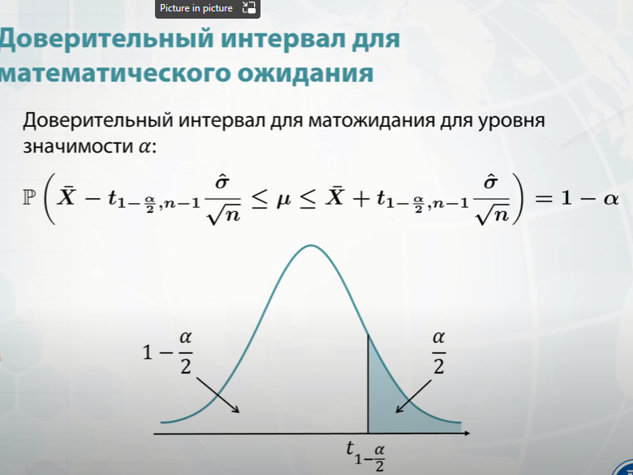
5

Slide 6
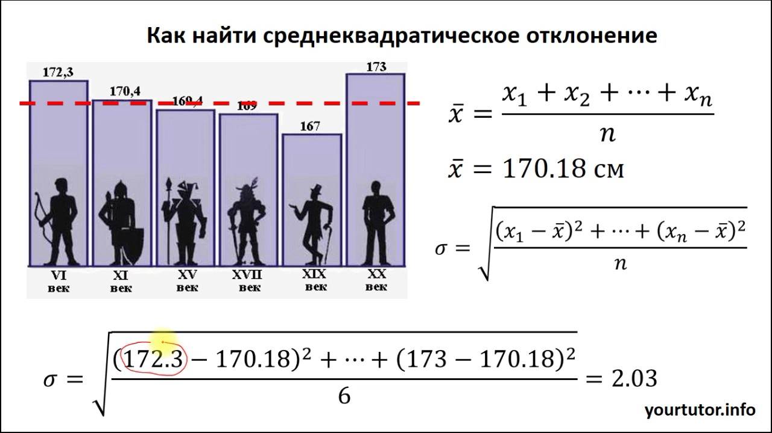
6

Slide 7
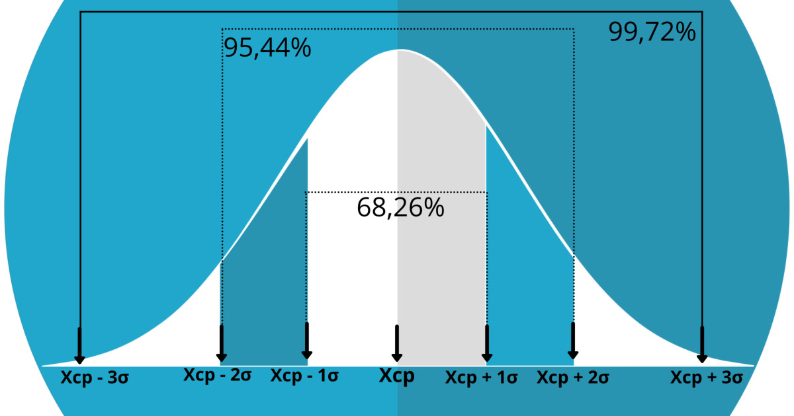
7

Slide 8
Среднеквадрати́ческое отклонение (среднеквадрати́чное отклонение, стандартное отклонение^{[1]}) — наиболее распространённый показатель рассеивания значений случайной величины относительно её математического ожидания (аналога среднего арифметического с бесконечным числом исходов). Обычно означает квадратный корень из дисперсии случайной величины, но иногда может означать тот или иной вариант оценки этого значения.
8

Slide 9
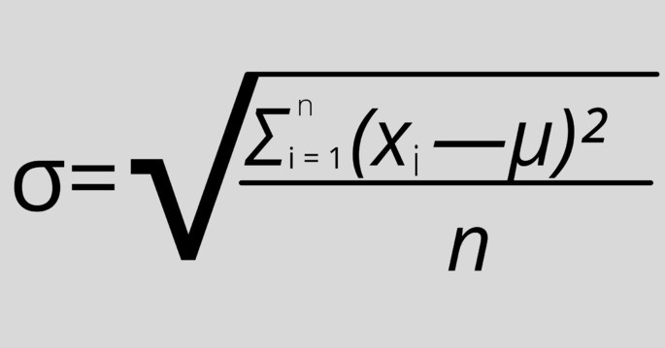
Большее значение среднеквадратического отклонения показывает больший разброс значений в представленном множестве со средней величиной множества; меньшее значение, соответственно, показывает, что значения в множестве сгруппированы вокруг среднего значения.
9

Slide 10
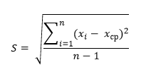
Это наиболее распространенный показатель в теории вероятности и статистике. Стандартное отклонение (СО) это среднеквадратичный разброс случайной величины (x) относительно ее математического ожидания на основе несмещенной оценки ее дисперсии. Измеряется в единицах измерения самой случайной величины. Стандартное отклонение равно корню квадратному из дисперсии случайной величины.
10

Slide 11
СПАСИБО ЗА ВНИМАНИЕ!
Ассоц. проф., к.т.н., PhD Ережеп Д.Е.
d.yerezhep@satbayev.university

